Slide 1
前端开发培训
作者: mike(冯晋)

Slide 2
前端知识树
1.css基础
a.盒式模型
b.行元素列元素
c.文档流
d.布局
2.js基础
a.js事件与冒泡
b.原型链,闭包
c.DOM
3.浏览器工作原理
a.渲染
b.加载
c.event loop
4.工具类
a.babel
b.es6
c.webpack
d.gulp
e.eslint
f.less/sass
5.性能
a.lazyload
b.defer,async
c.页面抖动
d.缓存
e.chrome开发工具
f.Yahoo前端优化十四条军规
g.页面检测工具

Slide 3
前端知识树
6.安全
a.XSS
b.Iframe
c.页面劫持
d.第三方包
e.本地数据存储
f.安全防御
7.自动化测试
a.单元测试
b.e2e
8.主流代码框架
国内
a.vue
b.react
c.mint-ui/element-ui
国外
a.react
b.bootstrap
额外知识点
a.redux/rxjs/vuex/graphQL
b.nuxt/next
9.趋势
a.PWA
b.serice-worker
c.服务器端渲染
d.WebAssembly

Slide 4
前端知识树
10.杂项
a.动画animation
b.canvas
c.websocket
d.http/https
e.3D视觉(three.js)
f.图表(echart.js)
g.样式字体(font-awesome)
h.restful/graphQL
i.模块化开发
f.rem/px/em
k.ajax原理
l.源码阅读
m.正则
n.其他技术
o.mock data

Slide 5
前端基础培训
1.工具,开发准备
2.html
3.css
a.盒式模型
b.行元素块元素
c.文档流
d.reset.css(common.css)
4.js
a.开发工具
b.jQuery
c.vue
5.主流框架

Slide 6
工具,开发准备
开发工具
Visual Studio Code(vscode)---推荐
HBuilder->HBuilderX
sublime
Atom
notepad++
Chrome---推荐
IE
Firefox
插件
emmet
eslint(必须安装使用)
js code snippet
jquery code snippet
vue vscode snippet

Slide 7
html
什么是 HTML？
HTML 是用来描述网页的一种语言。
http://www.w3school.com.cn/html/index.asp
http://www.w3school.com.cn/html5/index.asp
https://www.w3cschool.cn/

Slide 8
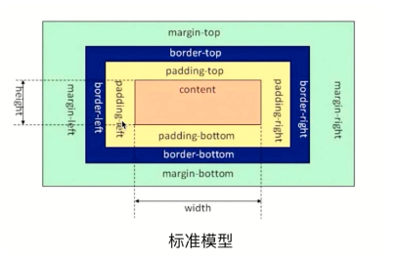
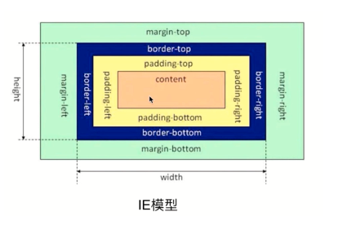
css
a.盒式模型
分为两种标准盒式模型,怪异盒式模型(ie)
标准盒模型的宽高只是内容（content）的宽高
怪异盒模型的宽高是内容(content)+填充(padding)+边框(border)的总宽高
一般使用的是标准盒式模型
/* 标准模型 */
box-sizing:content-box;
/*怪异模型*/
box-sizing:border-box;

Slide 9
css

Slide 10
css

Slide 11
css
b.行元素块元素
行元素(display:inline) span,p,a
1.设置宽高无效。
2.对margin仅设置左右方向有效，上下无效；padding设置上下左右都有效，即会撑大空间
3.不会自动换行
块元素(display:block) div,li
1.能够识别宽高
2.元素的高度、宽度、行高和顶底边距都是可以设置的。
3.可以自动换行
行内块元素(display:inline-block)
1.能够识别宽高
2.元素的高度、宽度、行高和顶底边距都是可以设置的。
3.不会自动换行

Slide 12
css
c.文档流
文档流指的是元素排版布局过程中，元素会默认自动从左往右，从上往下的流式排列方式。并最终窗体自上而下分成一行行，并在每行中从左至右的顺序排放元素。
脱离文档流
1.float
使用float脱离文档流时，其他盒子会无视这个元素，但其他盒子内的文本依然会为这个元素让出位置，环绕在该元素的周围。
2.position:absolute
是相对于该元素的父类(position必须是非static)（及以上，如果直系父类元素不满足条件则继续向上查询）元素进行定位的父类元素的
3.position:fixed
相对于html进行定位
https://blog.csdn.net/thelostlamb/article/details/79581984

Slide 13
css
d.reset.css(common.css)
重置浏览器的默认样式
HTML中绝大部分标签元素在网页显示中都有一个默认属性值，通常为了避免重复定义元素样式，需要进行重置默认样式

Slide 14
css
html, body, div, span, applet, object, iframe,
h1, h2, h3, h4, h5, h6, p, blockquote, pre,
a, abbr, acronym, address, big, cite, code,
del, dfn, em, font, img, ins, kbd, q, s, samp,
small, strike, strong, sub, sup, tt, var,
b, u, i, center,
dl, dt, dd, ol, ul, li,
fieldset, form, label, legend,
table, caption, tbody, tfoot, thead, tr, th, td {
margin: 0;
padding: 0;
border: 0;
outline: 0;
font-size: 100%;
vertical-align: baseline;
background: transparent;
}
body {
line-height: 1;
}
ol, ul {
list-style: none;
}
blockquote, q {
quotes: none;
}
blockquote:before, blockquote:after,
q:before, q:after {
content: ”;
content: none;
}
/* remember to define focus styles! */
:focus {
outline: 0;
}
/* remember to highlight inserts somehow! */
ins {
text-decoration: none;
}
del {
text-decoration: line-through;
}
/* tables still need ‘cellspacing=”0″‘ in the markup */
table {
border-collapse: collapse;
border-spacing: 0;
}

Slide 15
js
a.开发工具
node(npm)尽量使用官网上稳定的最新版本
jquery版本1.7(支持IE8)
vue(仅支持ie9及以上的版本)
vue的插件需要注意对应的浏览器版本

Slide 16
js
b.jQuery
1.jQuery 选择器
$('.class1 .class2 .class3')
http://www.w3school.com.cn/jquery/jquery_ref_selectors.asp
2.jQuery 事件
事件绑定的统一,1.7之后事件绑定推荐使用.on
$("button#demo").on('click',function(ev){
})
委托事件绑定,可以为动态添加的对象绑定事件,需要注意性能影响
$(".parentClass").delegate('button#demo','click',function(ev){
})
http://www.w3school.com.cn/jquery/jquery_events.asp
http://www.w3school.com.cn/jquery/index.asp

Slide 17
js
c.vue
vue全家桶
vue-cli通过安装vue,vuex,vue-router(nuxt)
单独插件
vue-awesome-swiper@2.5.4
vue-wechat-title
.....
https://cn.vuejs.org/
https://vuex.vuejs.org/zh/
https://router.vuejs.org/zh/

Slide 18
主流框架
a.bootstrap
b.element-ui
c.vue
d.react
e.angular@core

Slide 19
进阶培训
目 录
访客端
BS座席端
SDK访客端分离
友邦项目

Slide 20
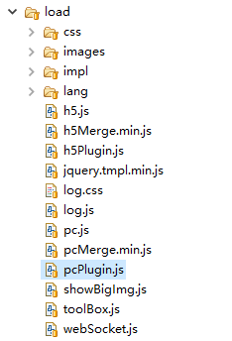
访客端
地址路径:
/JtalkManager/WebContent/pagesJs/echatJs/load
使用技术:jQuery
知识点:模块化开发,入口集成,gulp打包
模块化开发:将功能转化为模块,一个模块对应一个功能,在pcPlugin和h5Plugin中进行逻辑整合
模块js:toolBox,webSocket,lang...
入口集成:加载数据,加载js,css,impl文件等的入口,是整个前端的主程序(pc.js,h5.js)
gulp打包: 将大文件打包压缩,由于采用了模块化开发,不需要考虑打包顺序

Slide 21
模块化开发
(function($) {
var PLUGIN = function(options) {
this.defaults = {
'period': 30,
after: function() {}
}, this.options = $.extend({}, this.defaults, options);
}
PLUGIN.prototype = {
initData: 0,
init:function(){}
}
$.plugin = function(options) {
var plugin = new PLUGIN(options);
return plugin ;
}
//$.fn.plugin = function(options){...}
// 局部作用域中使用$来引用jQuery
})(jQuery);
var plugin = $.plugin({'period':15,after: function(data) {
console.log(data)
}})
1.jQuery插件
jQuery插件写法多种多样
目前推荐使用的如右侧
2.全局变量污染
对于在插件中使用的变量一定需要先定义
如需要使用外部变量或全局变量,需要作为options导入
请保证插件的独立性

Slide 22
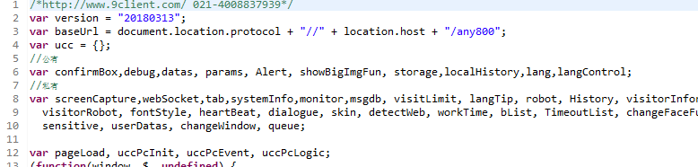
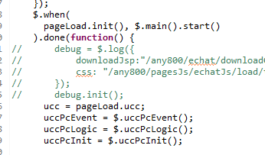
入口集成
1.全局变量定义
假如需要请在入口文件中定义全局变量,方便后期管理
2.初始化
a.全局定义
b.浏览器适配
c.初始化数据-数据获取
d.js,css,impl(html文件)导入
e.整合级别插件初始化(init,logic,event)

Slide 23
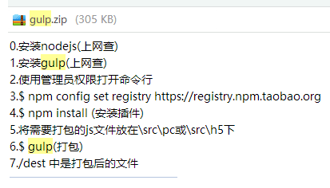
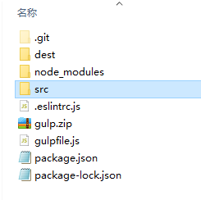
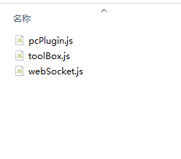
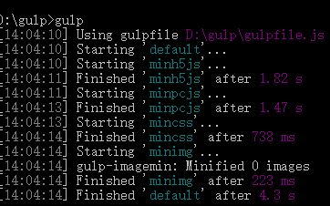
gulp打包
1.插件内变量命名
代码压缩后命名会压缩,所以插件内的变量名称需要尽可能完善
2.请打包以下文件
a.pcPlugin.js,toolBox.js,webSocket.js
a.h5Plugin.js,toolBox.js,webSocket.js

Slide 24
新建功能(插件)
1.在toolBox中增加插件
2.在插件的地步留出接口$.插件名
3.在入口文件(pc.js或h5.js)顶部添加公用变量(插件名)
4.在Plugin文件(pcPlugin.js或h5Plugin.js)中添加实例,可添加在initData中
插件名 = $.插件名({
//外部参数与方法
})
5.在Plugin文件中调用公用变量(插件名)
6.命名规范: 功能+For+公司名 (robotForXiaoi)

Slide 25
修改功能(插件)
1.拷贝一份原有代码至toolBox.js中
2.修改插件底部的 $.插件名 修改为 $.插件名For项目名
($.dialogue->$.dialogueForAia)
3.在Plugin文件中搜索$.插件名并替换
4.原有的实例就被替换了,在新的插件中修改代码

Slide 26
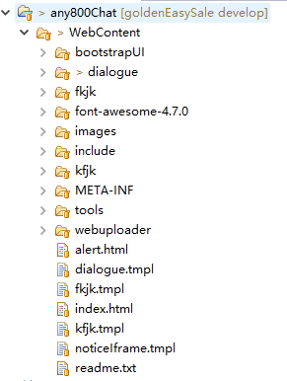
BS坐席端
地址路径:
/any800Chat/WebContent/
使用技术:jQuery,vue
知识点:vue,入口文件,日志
vue:引入vue.js
入口文件:
a.主文件:tools/main.js
b.对话:dialogue/init.js
c.登录:tools/quickLogin.js
d.菜单列表tools/menuBar.js
日志:在控制台console中输入debug.show(),
自动记录报错日志

Slide 27
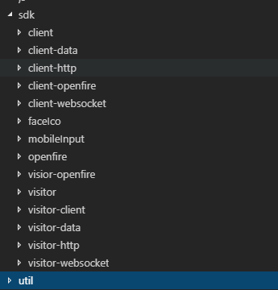
SDK访客端分离
使用技术:webpack,nodejs,ES6
知识点:keyFrame,数据分离,接口分离
keyFrame:根据观察者模式开发,用于消息传输
数据分离:从websocket或http收到的数据整合后保存在data中
接口分离:将需要使用的方法封装至统一的sdk中通过keyFrame调用
根据MVVM开发,封装了model与部分viewModel
仅和状态管理系统(vuex,redux)交互

Slide 28
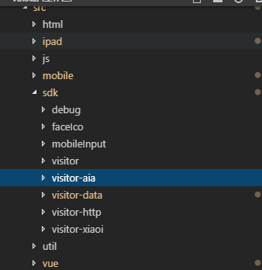
友邦项目
使用技术:vue,vuex,sdk(自开发模块)
知识点:vue,vuex,动画效果
vue:使用vue框架开发,搭载vuex,vue-router,swiper,
vuex:数据控制中心,与sdk的数据中心对接,包含会话等模块
sdk:包含
a.aia交互(visitor-aia)
b.服务端交互(visitor-http)
c.数据中心(visitor-data)
d.访客sdk中心(visitor)
e.表情(faceIco)
f.输入框控制(mobileInput)

Slide 29
培训文档(imooc)
1.初识HTML+CSS
http://www.imooc.com/learn/9
2.如何用CSS进行网页布局
http://www.imooc.com/learn/57
3.JavaScript
http://www.imooc.com/learn/36
http://www.imooc.com/learn/10
4.jQuery
http://www.imooc.com/learn/418
http://www.imooc.com/learn/530
http://www.imooc.com/learn/429
参考资料:
http://www.w3school.com.cn
html系列:
http://www.w3school.com.cn/h.asp
js系列:
http://www.w3school.com.cn/b.asp

Slide 30
vue培训

Slide 31
进阶培训
目 录
vue基础
vuex
vue-cli 3.0

Slide 32
vue基础
Vue (读音 /vjuː/，类似于 view) 是一套用于构建用户界面的渐进式框架。
官网: https://cn.vuejs.org/v2/guide/#
vue的学习曲线相当平缓
推荐网站:
3小时速成 Vue2.x 核心技术
https://www.imooc.com/learn/1091
培训后任务:
编写一个使用vue的网页,需要使用技术包括(data,computed,watch,mounted,methods)

Slide 33
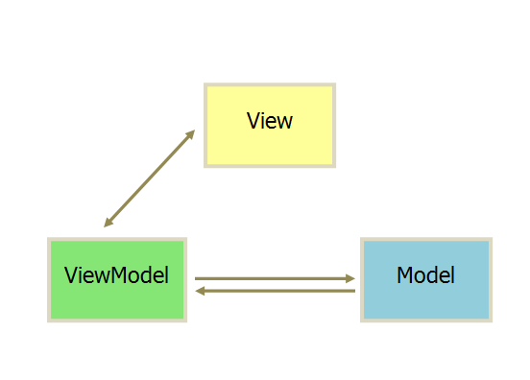
MVVM模式
MVVM模式采用双向绑定（data-binding）：View的变动，自动反映在 ViewModel，反之亦然。Vue、Angular 和 Ember 都采用这种模式，相比于Angular，Vue.js提供了更加简洁、更易于理解的API，使得我们能够快速地上手并使用Vue.js。

Slide 34
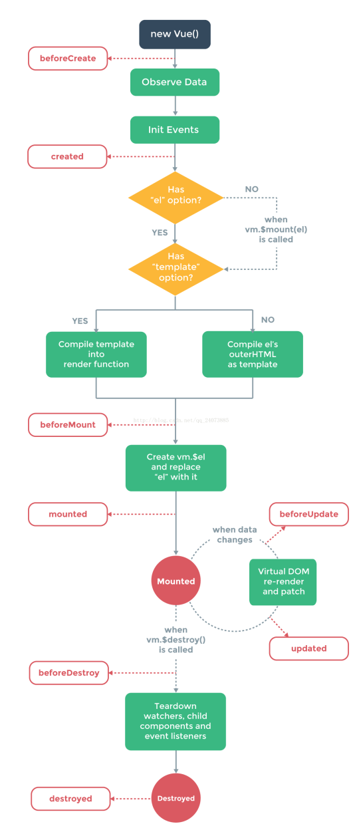
生命周期

Slide 35
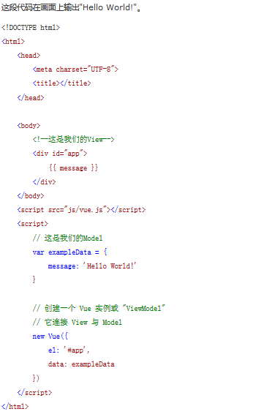
Vue之Hello World！

Slide 36
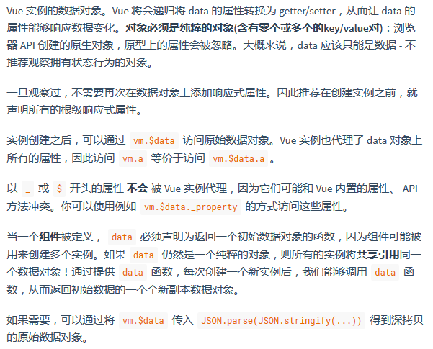
Vue组件的重要选项
data:

Slide 37


Vue组件的重要选项
props:
methods:
watch:
computed:

Slide 38
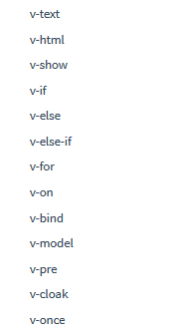
Vue常用指令

Slide 39
vuex
Vuex 是一个专为 Vue.js 应用程序开发的状态管理模式。
官网: https://vuex.vuejs.org/zh/
相当于vue的CURD
参考网站:
https://blog.csdn.net/qq_31126175/article/details/78666831
培训后任务:
编写一个使用vuex的网页,需要使用技术包括(state,getter,mutation,action)

Slide 40
vue-cli 3.0
Vue CLI 是一个基于 Vue.js 进行快速开发的完整系统
官网: https://cli.vuejs.org/zh/guide/
包含安装nodejs,使用npm命令行安装服务,启动服务
参考网站:
https://cli.vuejs.org/zh/guide/
培训后任务:
启动一个CLI服务

Slide 41
THANKS

